Slide 1

新页手机 APP
1、界面介绍…………………………………………………………………2
2、基础资料
2.1、商品资料……….……………….………………………………7
2.2、客户资料………..…………..……………………………….…9
3、采购流程
3.1、采购订单…………………………………………………………11
3.2、采购入库…………………………………………………………15
4、销售流程
4.1、销售订单…………………………………………………………17
4.2、销售出库…………………………………………………………20

Slide 2
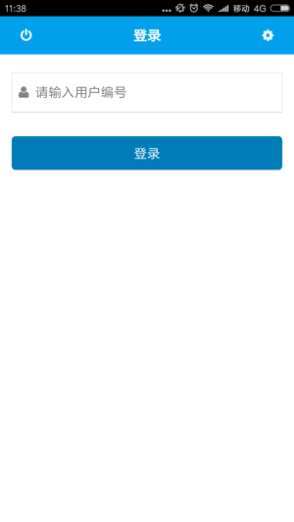
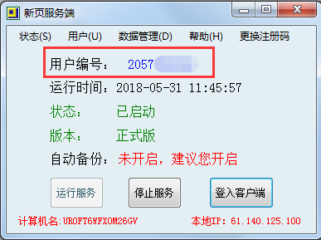
1、界面介绍
1）APP下载链接：
（安卓版） www.soft2005.com/xinye.apk
苹果版请在苹果商店（appstore）里面搜索
“新页软件”，下载新页软件APP；
2)安装好以后，打开软件，进入登录界面，提示
输入用户编号，用户编号就是服务端上的用户
编号，如果是托管在我司的云服务器上的用户，
我司会提供一个编号用于登录。填写后点击登录。
温馨提示：新页手机APP主要用于查看订单情况、
入库情况、库存状况、查看通知消息和处理审核任务等，使用APP录入资料、下达订
单等相对于电脑端会没那么方便。
上一页
下一页
首页

Slide 3
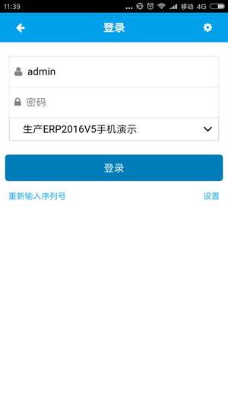
1、界面介绍
3）用户名、密码、账套跟电脑端的是一样的
4）确认好你要登录的账套后，点击登录
上一页
下一页
首页

Slide 4
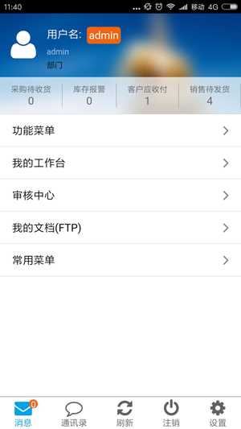
1、界面介绍
5）进入系统后显示的界面如左图所示：
用户名：操作员的登录账号
采购待收货：等待入库的采购订单
库存报警：超出报警范围的商品库存
客户应收付：还没收付款的订单
销售待发货：已下达销售订单还没发货的
6）主菜单包括：功能菜单、我的工作台、
审核中心、我的文档、常用菜单
7）底部导航栏
消息：如别人来的审核任务、通知消息等
通讯录：客户资料和员工资料
注销：切换登录的账号
设置：清除系统缓存、设置服务器地址等
上一页
下一页
首页

Slide 5
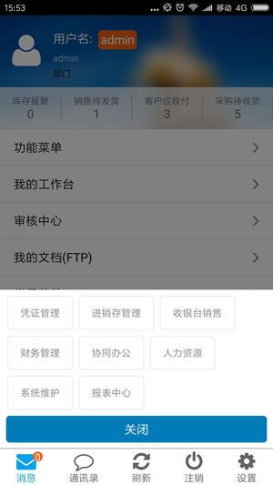
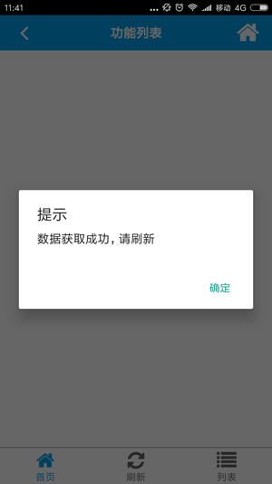
1、界面介绍
8）点击“功能菜单”会显示出九个模块：
进销存管理
凭证管理
财务管理
收银台销售
协同办公
人力资源
系统维护
报表中心
9)点击一个功能模块，如进销
存管理，然后提示刷新，点
击确定，再点刷新，就进入
了进销存模块。
上一页
下一页
首页

Slide 6
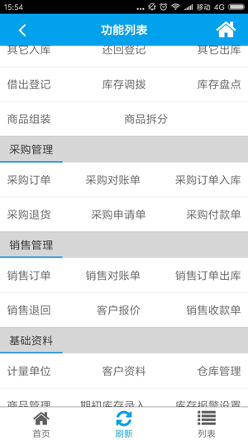
1、界面介绍
10）进销存管理的简介，简单介绍以下部分功能：
其他入库、其他出库：
管理除采购和销售以外的出入库，如借出、借入；
库存调拨：把库存从一个仓库调去另一个仓库；
采购订单、入库：采购原料或商品用于销售；
销售订单、出库：管理销售流程；
商品管理：录入商品资料；
期初库存：开始使用新页软件后，录入公司原有库存。
上一页
下一页
首页

Slide 7
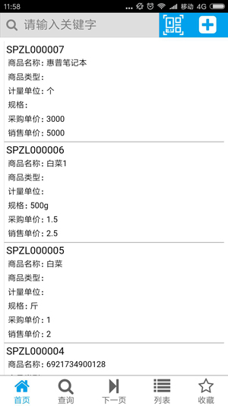
2、基础资料
2.1 商品资料的录入（可以查看到在电脑端录入的商品资料）
A、点击功能菜单，然后点击进销存管理
B、点击商品管理
C、商品管理列表中可以查看到电脑端录入的资料和手机录入的资料，如果
要新增资料就点击右上角的+号
上一页
下一页
首页

Slide 8
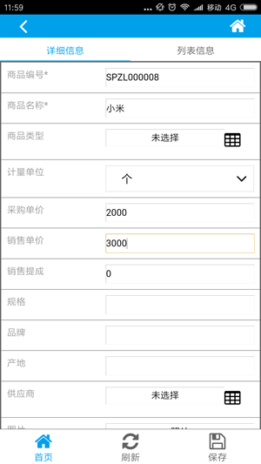
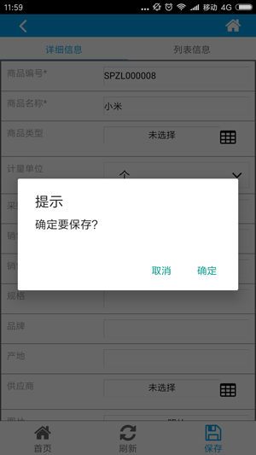
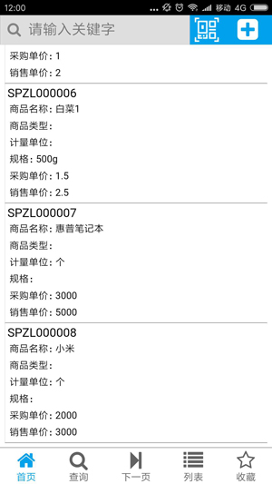
2、基础资料
D、填写商品名称，商品编号是自动生成的，其他信息如计量单位、商品类型、
采购单价、销售单价等可根据需要填写，填写完后点击右下角保存。
E、确认信息无误后，点击确定。
F、保存商品信息后，在商品列表中，下拉刷新，就可以看到刚才录入的资料。
上一页
下一页
首页

Slide 9
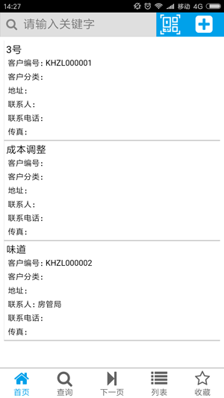
2、基础资料
2.2 客户资料的录入（可以查看到在电脑端录入的客户资料）
A、点击功能菜单，然后点击进销存管理
B、点击客户资料（客户和供应商的资料都是在此功能录入）
C、客户供应商列表中可以查看到电脑端录入的资料和手机录入的资料，如果
要新增资料就点击右上角的+号
上一页
下一页
首页

Slide 10
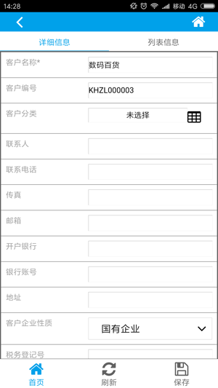
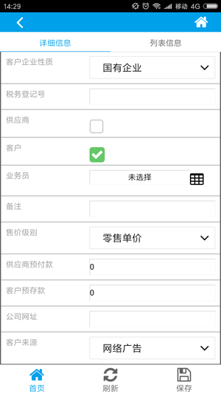
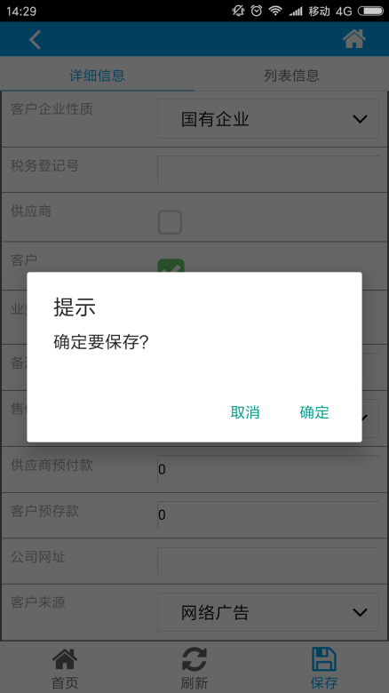
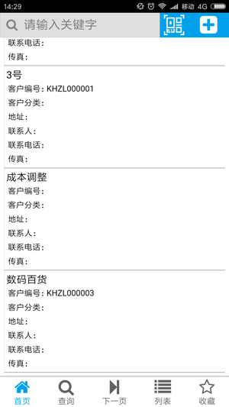
2、基础资料
D、填写客户名称，客户编号是自动生成的，其他信息如客户分类、联系人、
联系电话、地址等可根据需要填写。
E、如下图2，客户和供应商只勾选其中一个，如果两个都勾选，后面下达订单、
收付款可能会导致出错,填写完后点击右下角保存。
E、确认信息无误后，点击确定。
F、保存客户信息后，在客户列表中，下拉刷新，就可以看到刚才录入的资料。
上一页
下一页
首页

Slide 11
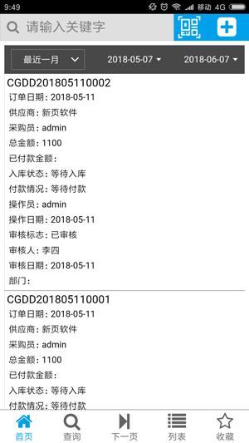
3、采购流程
3.1 采购订单（可以查看到在电脑端下达的采购订单）
A、点击功能菜单，然后点击进销存管理
B、点击采购订单
C、采购订单列表中可以查看到电脑端下达的订单和手机下达的订单，如果
要新增采购订单就点击右上角的+号
上一页
下一页
首页

Slide 12
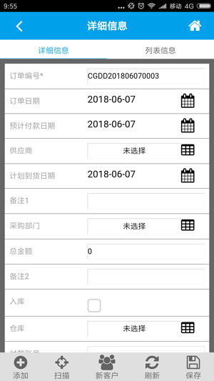
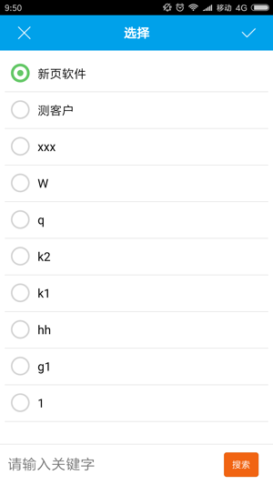
3、采购流程
D、订单编号是自动生成的，选择供应商、仓库，其余信息可以根据需要填写，
如果勾选入库，则下达完采购订单后就自动完成入库。
E、图2是如何选择供应商的界面，选择对应的供应商，然后在右上角打√，
选择仓库、部门也是一样操作。
F、填写完信息之后，就要添加采购的商品了，点击左下角的添加符号
（未完，继续往下翻↓）
上一页
下一页
首页

Slide 13
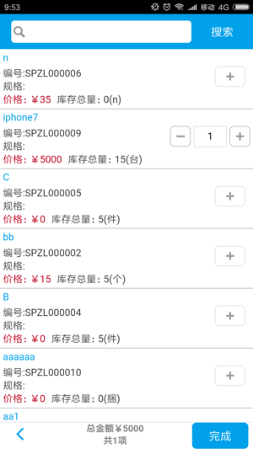
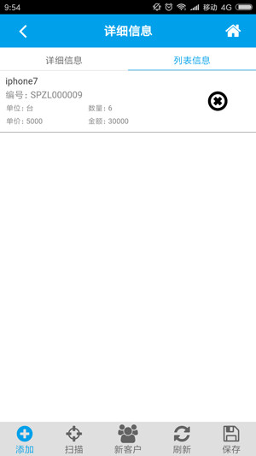
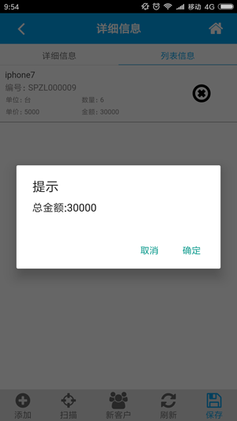
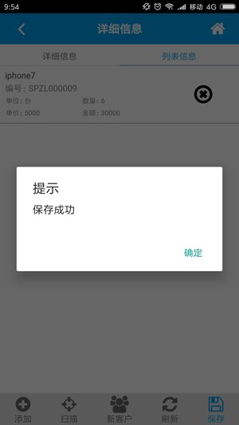
3、采购流程
G、（接上页）点击了左下角的添加后，出现选择商品的页面，点击+号，然后
出现-号和+号，如图1，然后调整数量，选择完商品、填完数量以后，点击右
下角的完成。
H、点击完成后，显示的是被选择的商品，如果不需要，则点右边×号，如果还
没添加完成，则再点击左下角的添加，完成后点击右下角保存。
I、点击保存后，提示总金额，确认无误后点确定。
上一页
下一页
首页

Slide 14
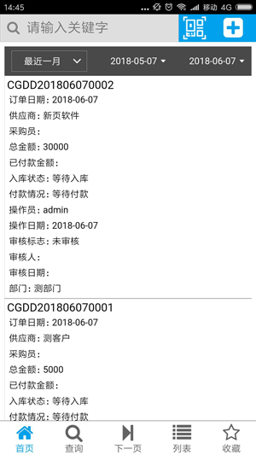
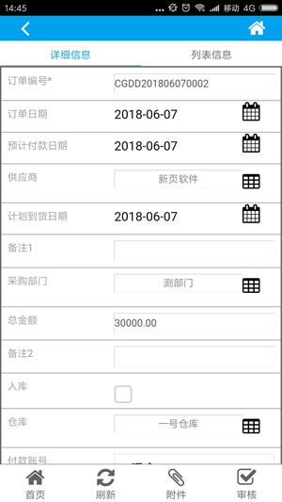
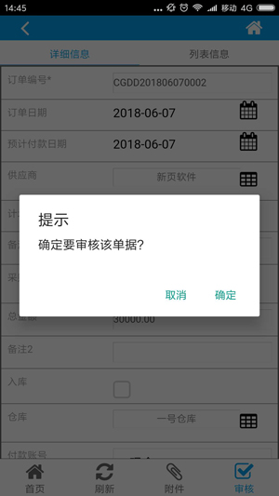
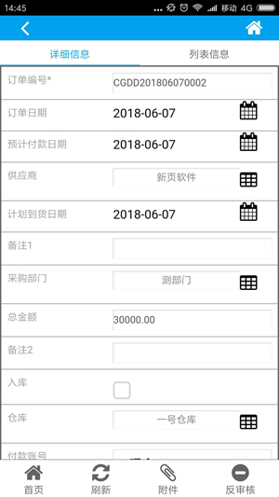
3、采购流程
J、保存订单后，回到订单列表，看到刚才下达的采购订单的审核状态是未审核
未审核的订单是还没生效的，后面不能对此做入库操作的，点击此订单；
K、打开该未审核订单，点击右下角审核按钮，然后点击确定，即完成审核操作了；
L、审核后，右下角显示的变为反审核，反审核意思即为取消审核。
上一页
下一页
首页

Slide 15
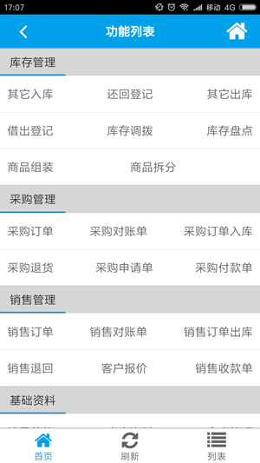
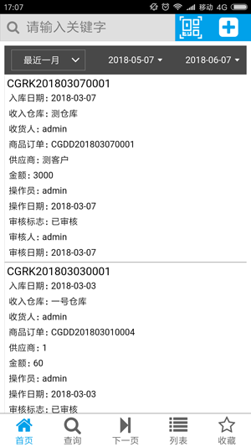
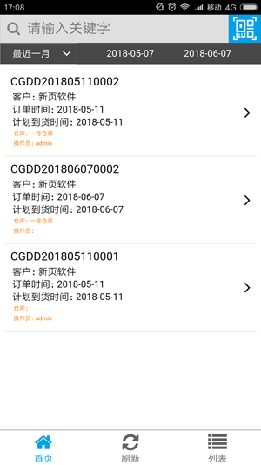
3、采购流程
3.2 采购订单入库
A、点击功能菜单，然后点击进销存管理，然后点击采购订单入库；
B、点击右上角的+号
C、在入库单列表中，选中要入库的单据，点击进去；（未完接下一页）
上一页
下一页
首页

Slide 16
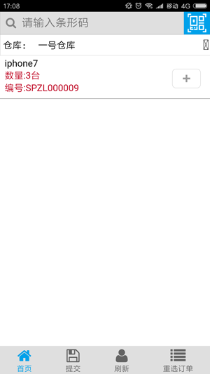
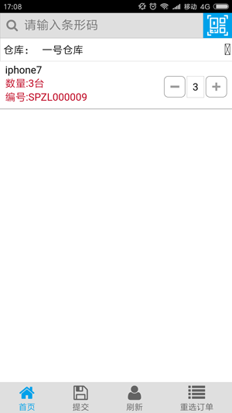
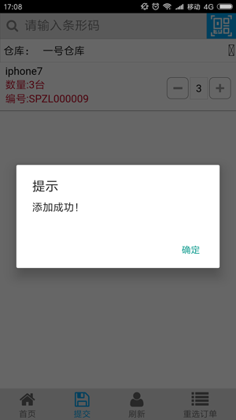
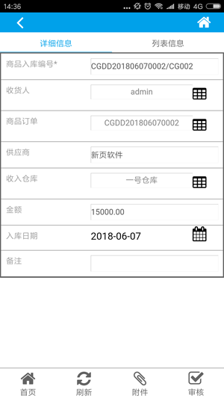
3、采购流程
D、在需要入库的商品右边点击+号；
E、填写入库数量，一张单可以拆分多次入库，然后点击底边拦的提交；
F、提交以后，提示添加成功，点击确定。
G、保存入库单后，入库单列表中该入库单如果显示未审核，则点击进去，
点击右下角，点击审核符号，该订单才能生效。
上一页
下一页
首页

Slide 17
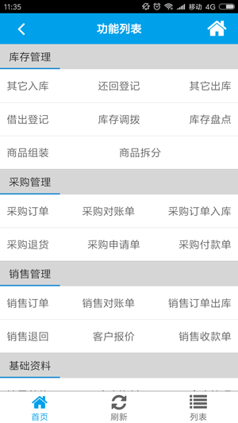
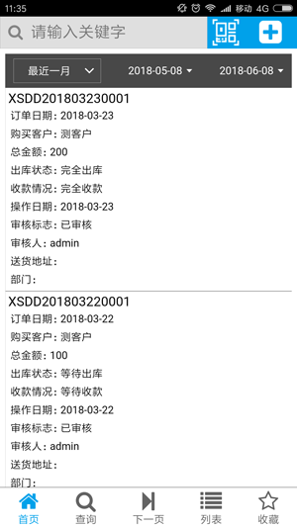
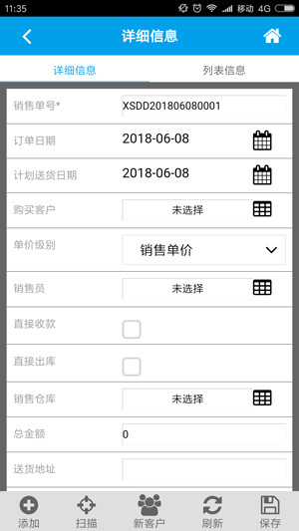
4、销售流程
4.1 销售订单
A、点击功能菜单，然后点击进销存管理，然后点击销售订单；
B、点击右上角的+号
C、销售单号是自动生成的，选择购买客户、销售员、销售仓库等信息，
如果勾选直接收款、直接出库，即下达完销售单后直接就完成付款、出库。
填写完信息后就需要选择商品了，点击左下角添加（未完接下一页）
上一页
下一页
首页

Slide 18
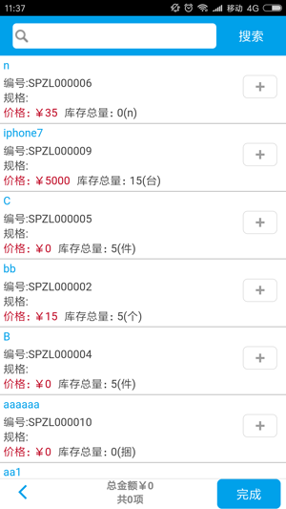
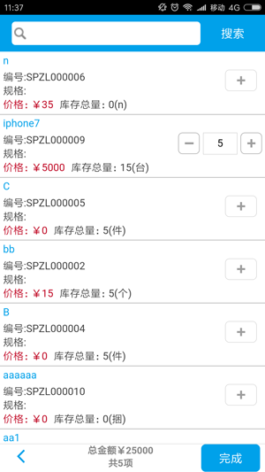
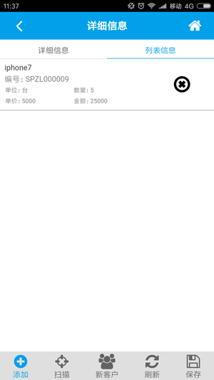

4、销售流程
D、（接上页）点击了左下角的添加后，出现选择商品的页面，点击右侧+号，
然后出现-号和+号，如图2，然后调整数量，选择完商品、填完数量以后，点
击右下角的完成。
E、点击完成后，显示的是被选择的商品，如果不需要，则点右边×号，如果还
没添加完成，则再点击左下角的添加，完成后点击右下角保存。
F、点击保存后，提示总金额，确认无误后点确定。
上一页
下一页
首页

Slide 19
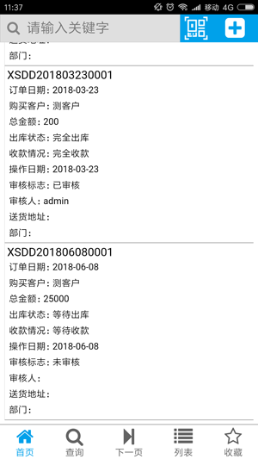
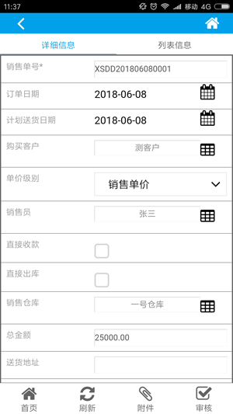
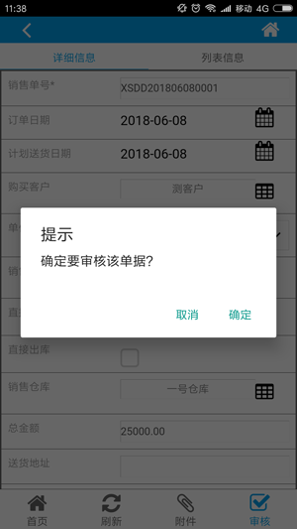
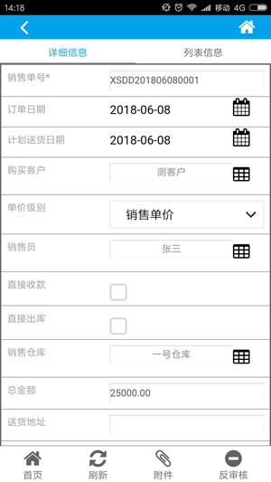
4、销售流程
G、保存订单后，回到订单列表，看到刚才下达的销售订单的审核状态是未审核
未审核的订单是还没生效的，后面不能对此做出库操作的，点击此订单；
H、打开该未审核订单，点击右下角审核按钮，然后点击确定，即完成审核操作了；
I、审核后，右下角显示的变为反审核，反审核意思即为取消审核。
上一页
下一页
首页

Slide 20
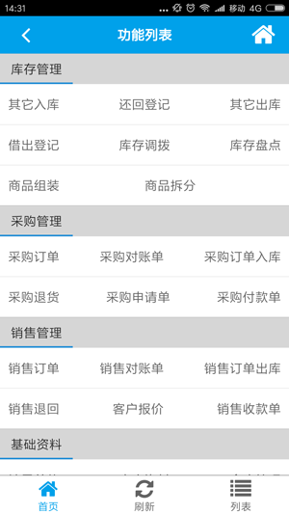
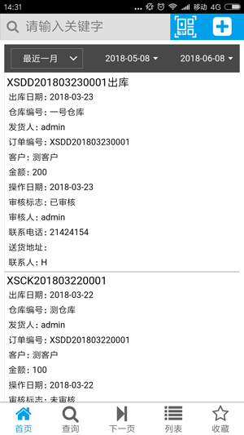
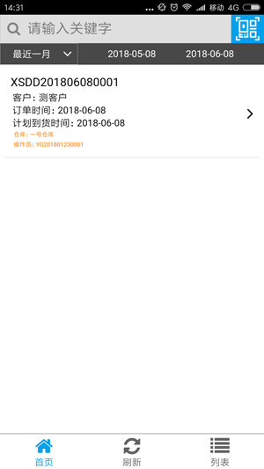
4、销售流程
4.2 销售订单出库
A、点击功能菜单，然后点击进销存管理，然后点击销售订单出库；
B、点击右上角的+号
C、在出库单列表中，选中要出库的单据，点击进去；（未完接下一页）
上一页
下一页
首页

Slide 21
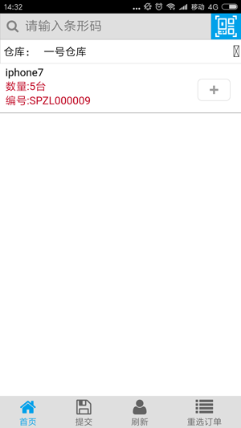

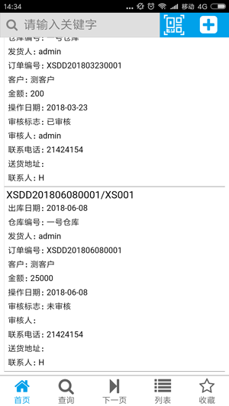
4、销售流程
D、在需要出库的商品右边点击+号；
E、填写入库数量，一张单可以拆分多次出库，然后点击底边拦的提交；
F、提交以后，提示添加成功，点击确定。
G、保存出库单后，如果出库单列表中该入库单如果显示未审核，则继续看
下一页；
上一页
下一页
首页

Slide 22
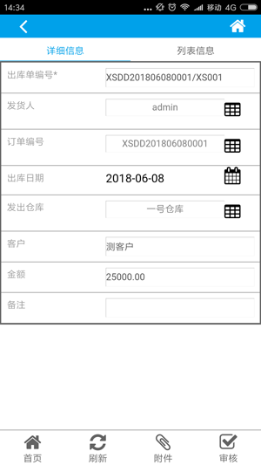


4、销售流程
H、点击进去未审核的订单，点击右下角的审核按钮；
I、提示是否审核该单据，点击确定；这样就审核成功了，该单据可以生效了。
J、审核后，右下角显示的变为反审核，反审核意思即为取消审核。
上一页
首页

